Slide 1
TOÁN
LUYỆN TẬP

Slide 2
MỤC TIÊU
Củng cố các quy tắc tìm thành phần chưa biết trong phép tính
Ôn cách thực hiện nhân, chia số có hai chữ số với số có một chữ số
Giải được bài toán có liên quan đến dạng toán tìm một trong các phần bằng nhau của một số.
Xem giờ chính xác

Slide 3
Bài 1: Tìm x
a) X + 12 = 36
b) X x 6= 30
c) X – 25 = 15
d) X : 7 = 5
e) 80 – x = 30
g) 42 : x = 7

Slide 4
X + 12 = 36
X = 36 – 12
X = 24
X x 6 = 30
X = 30 : 6
X = 5
X - 25 = 15
X = 15 + 25
X = 40
X : 7 = 5
X = 5 x 7
X = 35
80 - x = 30
X = 80 – 30
X = 50
42 : x = 7
X = 42 : 7
X = 6

Slide 5
Bài 2: Tính
a, 35
26
32
20
x
2
x
4
x
x
7
6
64
2
80
4
99
3
77
7

Slide 6
a, 35
26
32
20
x
2
x
4
x
x
7
6
70
104
192
140
64
2
80
4
99
3
77
7
6
32
8
9
7
20
33
11
04
00
09
07
4
0
9
7
0
0
0
0

Slide 7
Mở rộng: Đúng ghi Đ, sai ghi S:
3
23
3
5
23
44
21
7
15
5
40
8
S
Đ
2
8
4

Slide 8
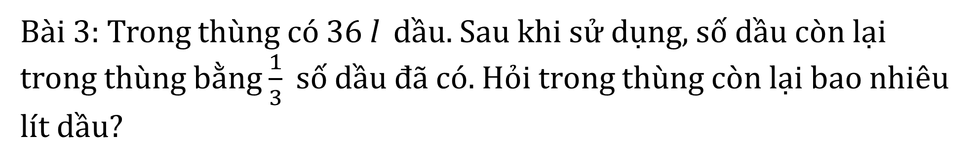
Bài 3: Trong thùng có 36 l dầu. Sau khi sử dụng, số dầu còn lại trong thùng bằng $\frac{1}{3} số$ dầu đã có. Hỏi trong thùng còn lại bao nhiêu lít dầu?
Tóm tắt sơ đồ:
36 l dầu
Lúc đầu:
Còn lại:
? l dầu

Slide 9

Bài giải
Trong thùng còn lại số lít dầu là:
36 : 3 = 12 ( l )
Đáp số: 12 l dầu

Slide 10
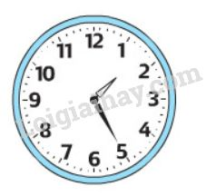
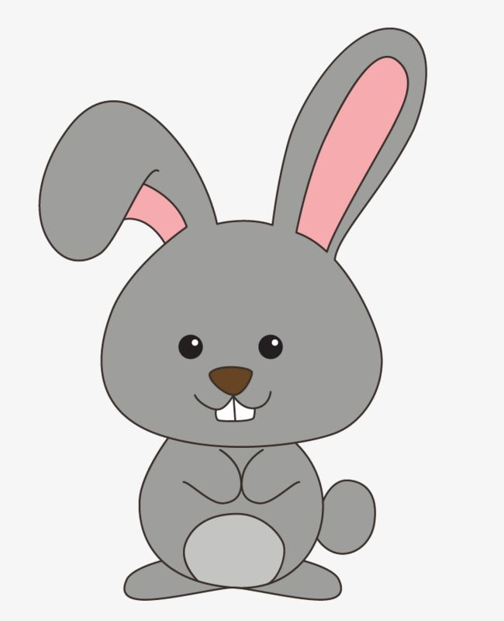
Bài 4:
1 giờ 50 phút
1 giờ 25 phút
2 giờ 25 phút
5 giờ 10 phút

